Slide 1
我们能用Twitter数据预测总统大选吗？ 一种综合建模方法
Can We Forecast Presidential Election Using Twitter Data?
An Integrative Modelling Approach
Ruowei Liu , Xiaobai Yao , Chenxiao Guo & Xuebin Wei

Slide 2
摘要
民意调查偏好
代价昂贵
政治学传统选举预测模型
预测因素
国家层面的经济增长
推特数据被广泛用于预测选举结果的情绪分析
通常以数据驱动缺少理论基础，大多数研究将推特情绪与选举结果直接单独联系
使用Twitter情绪来替代投票数据
本研究利用政治科学预测模型
修正
将传统的政治科学模型从国家层面转换到县级层面，即投票计数的最佳空间层面
该模型具有基于Twitter情绪的支持率自变量和与经济增长相关的变量。因变量为实际投票结果。
用2016年美国在Georgia州的总统选举数据训练该模型。结果表明，该模型有效，准确率达81%。

Slide 3
01
Introduction
02
Literature review
CONTENTS
03
Data
04
Methods
05
Discussions and conclusion

Slide 4
Introduction
政治学领域
通常根据选举民意调查和经济增长来判断支持率
缺点：需要民意调查的支持率非常昂贵且耗时
选举预测文献中由两种方法
计算机科学领域
基于推特等社交媒体平台上表达的情绪来预测选举
缺点：没有建立推特情绪和选举投票结果之间的关系
共有缺点：很少在更精细的地理水平预测
本研究借鉴两种研究领域，整合两种研究思路，沿用政治学领域总统选举模型的理论框架，进行改进：
本研究在县一级建立模型
用从社交媒体中了解的情绪取代传统模型中的支持率

Slide 5
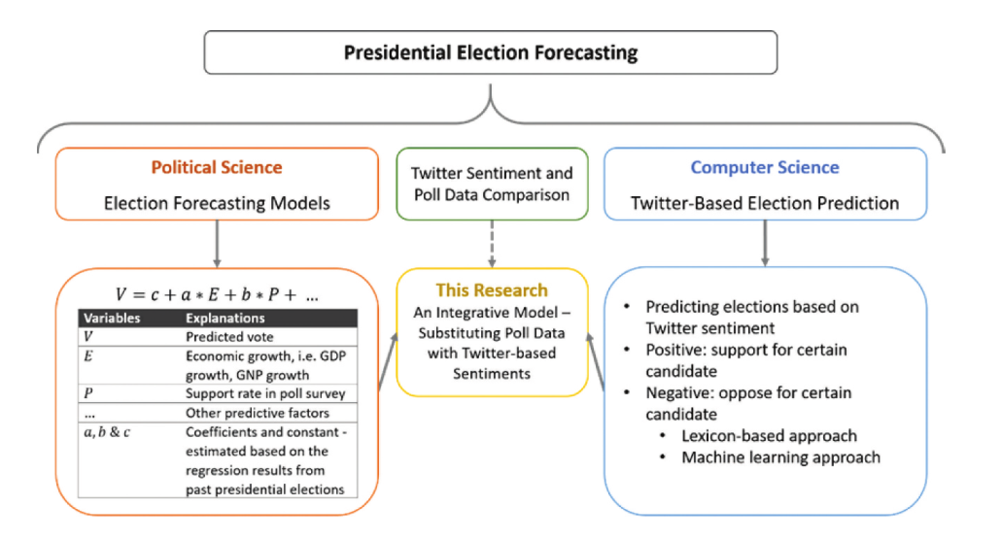
Literature review
所有模型的广义方程

Slide 6
Data
推特数据
经济数据
投票数据

Slide 7
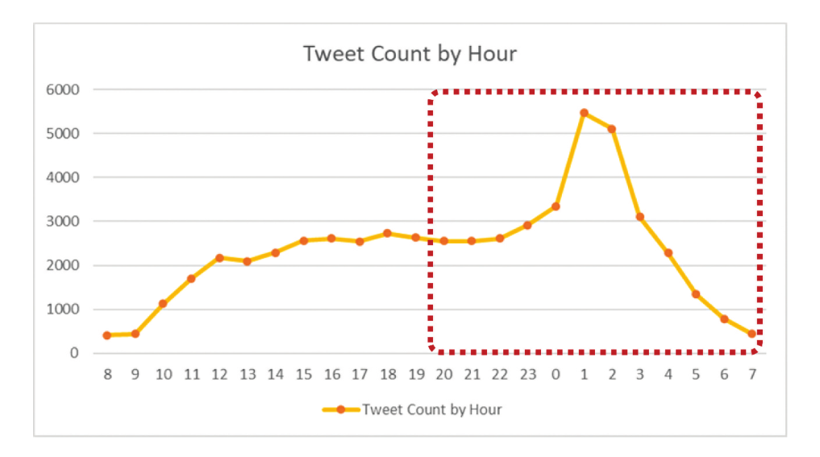
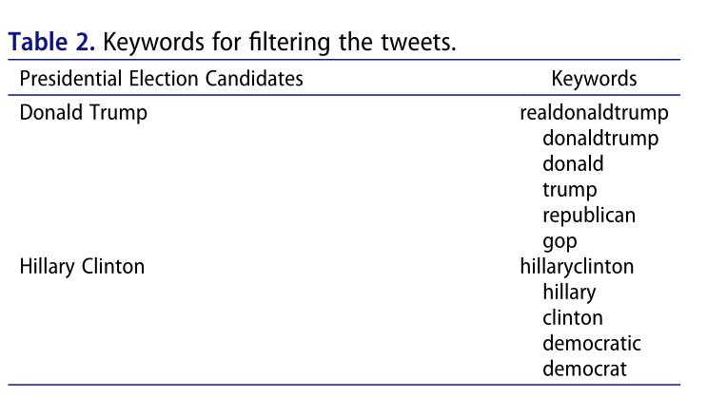
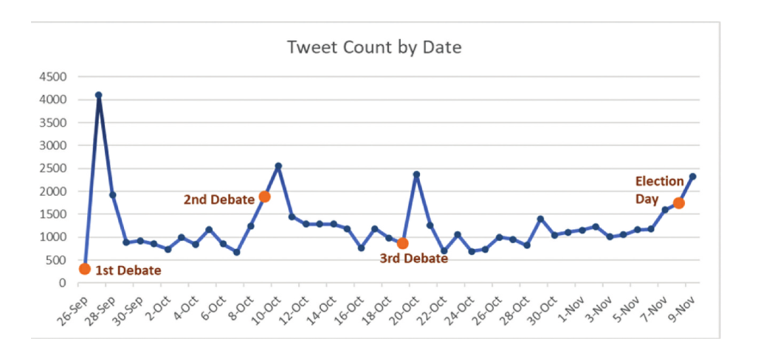
Data——推特数据
搜集的数据：
2016年9月26日（第一次总统辩论）——2016年11月8日（选举日）
Georgia洲周围一个包围框发送的所有带有地理标签的推文
通过关键词搜索，只选择到两提到两位总统选举候选人之一的推文
提取推文的id、用户id、经纬度、创建时间、推文内容等信息
略去同时提到两位总统的推文（因为推文的情绪可能不明确，不知道是关于那位候选人的）
根据经纬度给每个推文分配县，在该过程中注意到：
2000多条推文来自一个叫威尔金森的县。经过仔细的检查，这些推文被识别为来自Georgia洲的质心。因为当人们标记他们的推文的地理位置时，他们只在Georgia洲，而不是一个非常具体的位置，Twitter会自动为他们的推文指定Georgia洲的中心坐标。这种情况不能代表Wilkinson县的实际Twitter用户，因此为了准确性，我们删除了那些tweet。
Notes:
60%数据集中在晚八点到早八点

Slide 8
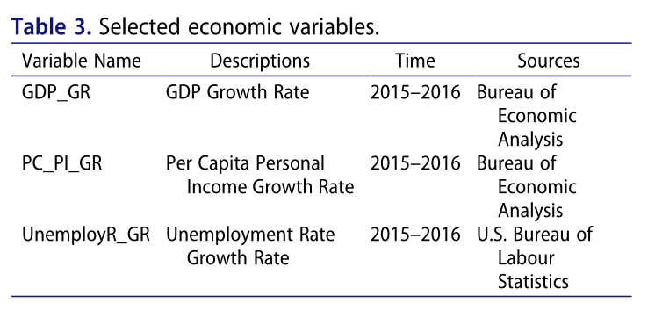
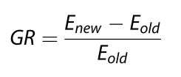
Data——经济数据
GDP增长率
代表
人均个人收入增长率
县级经济增长率
失业率增长率
从美国经济分析局、美国劳工统计局官网下载原始数据计算得到
在原政治学选举预测模型中，经济增长是选举年第二季度的增长，由于县级数据每年发布一次所以使用2015年-2016年的增长率来代表当地的经济增长
所有的增长率均用下式计算

Slide 9
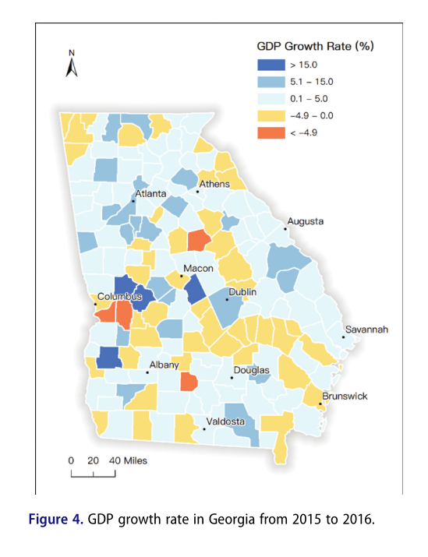
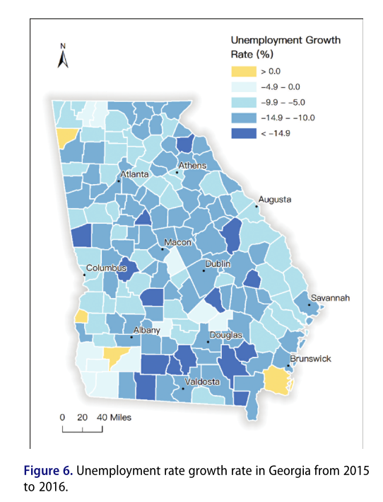
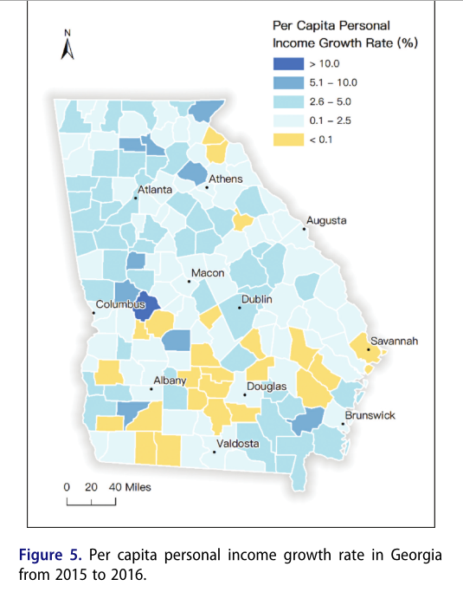
Data——经济数据
Notes:
案例研究状态下经济增长率的空间分布不均匀

Slide 10
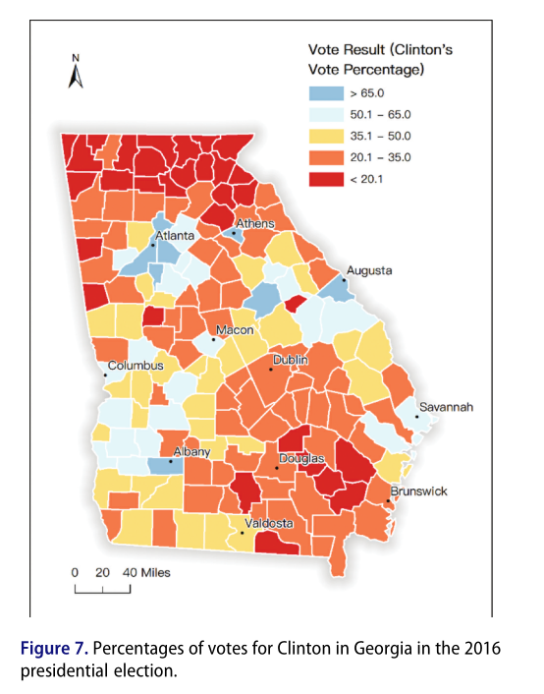
Data——投票数据
实际投票数据用于训练模型和评估模型的准确性
本研究将执政党候选人的投票结果作为因变量

Slide 11
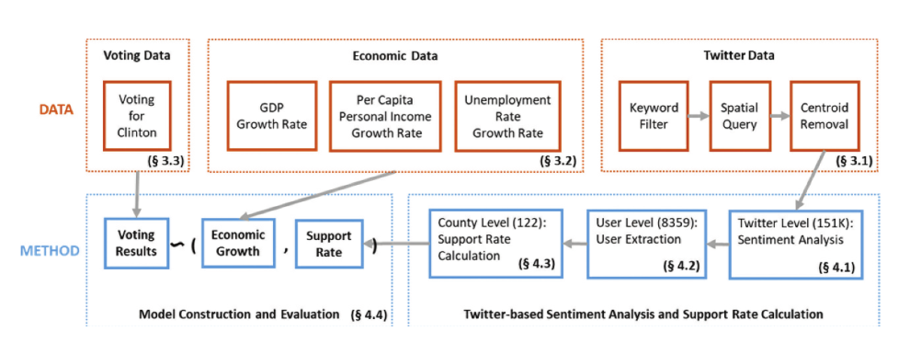
Method

Slide 12
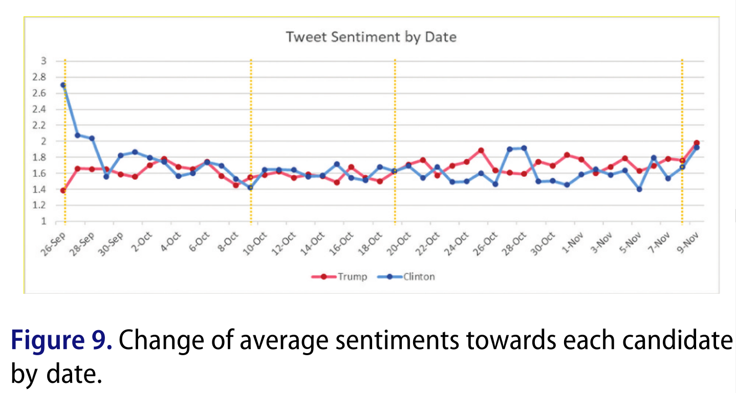
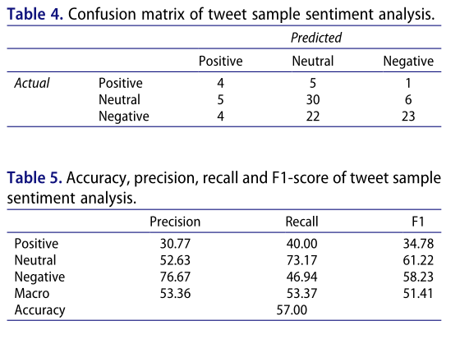
Method——推文情绪分析
数据准备和预处理
57912条推文
根据推文内容计算每条推文的情绪得分
URL，#，@符号删除（可能是无意义的噪音）
采用NLP进行情感分析
评估
对100条推文进行随机的手工标注（来自6名标注者，以平均分作为真正的情绪得分）

Slide 13
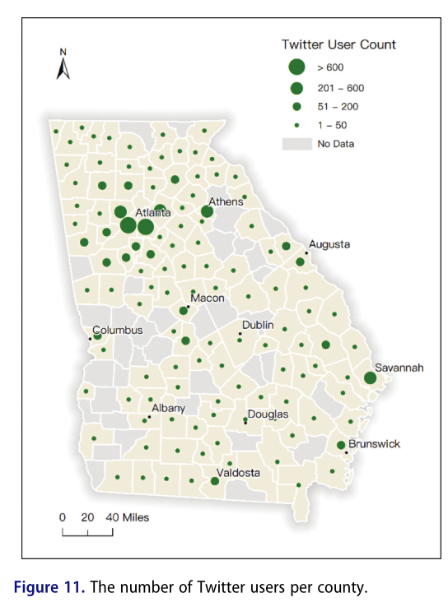
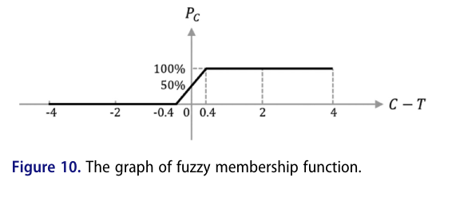

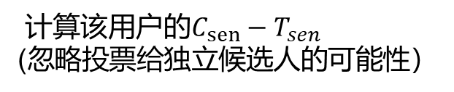
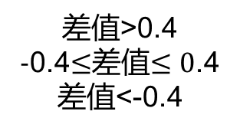
Method——推特用户提取
差值>0.4
$−$0.4$≤$差值$≤0$.4
差值<-0.4
计算该用户的$C_{sen}−T_{sen}$
(忽略投票给独立候选人的可能性）
$该用户$对克林顿的支持率=$\left\{\begin{aligned}100\% \\ 1.25×差值+0.5 \\ 0\%\end{aligned}\right.$
but
一个推特用户有多条推文
(既有关于特朗普的推文又有关于克林顿的推文）
一个推特用户可以在不同的地点拥有多个带有不同情绪得分的推文
本项研究的假设：一个推特用户代表一个Georgia洲人，且这个人在一县只有一票
需要从该用户的所有推文中提取该推特用户对候选人的总体情绪
8346个用户
需要解决的问题
无法确定推文的那个地址是家
将用户分配到该用户在晚8点到早8点之间推文中发现最高位置的那个县
如果找不到就用最频繁的县作为自己的家乡

Slide 14
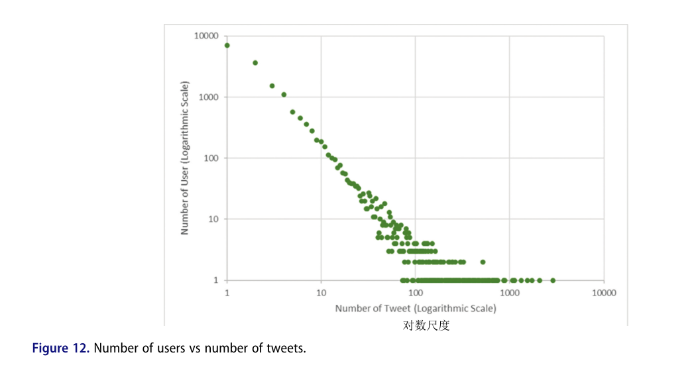
Method——推特用户提取
在流程开始时执行了一个机器人检查流程
少量id负责非常多的帖子，但人工检查这些发多帖子的为真人，因此被保存

Slide 15
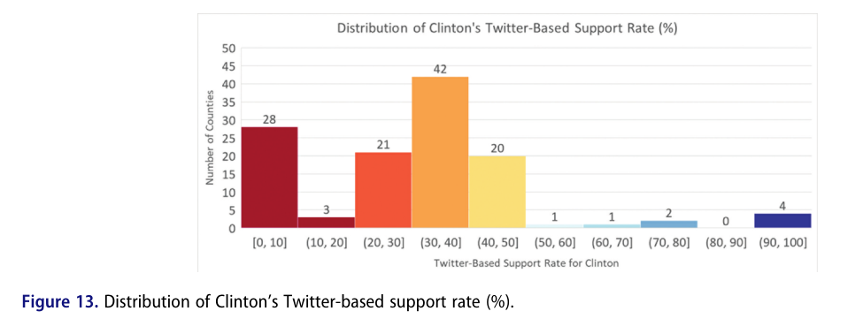
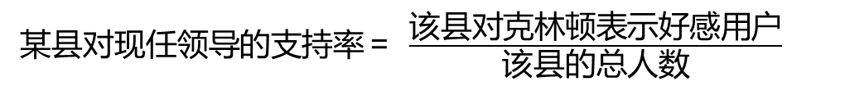
Method——推特支持率计算
在这一步推特用户层面的情绪被聚合到县级层面（将8346用户分配到122个县）
某县对现任领导的支持率 =$\frac{该县对克林顿表示好感用户}{该县的总人数}$

Slide 16
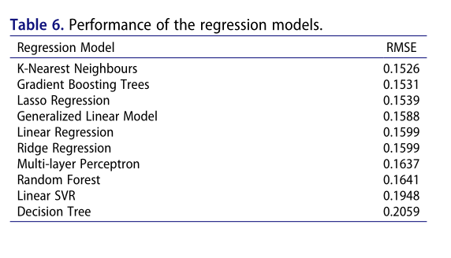
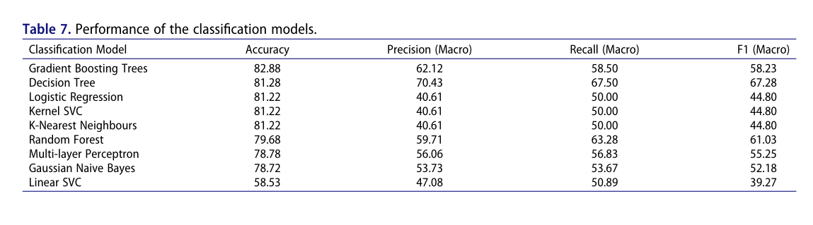

Method——模拟结果
建立一系列的回归和分类模型用于选举预测（因变量为克林顿的二元投票结果）
模型自变量相同，用10次交叉验证来训练和验证模型
回归模型
均方根误差RMSE
模型性能评价
准确率
精确度
分类模型
召回率
$$F_{1}$$

Slide 17
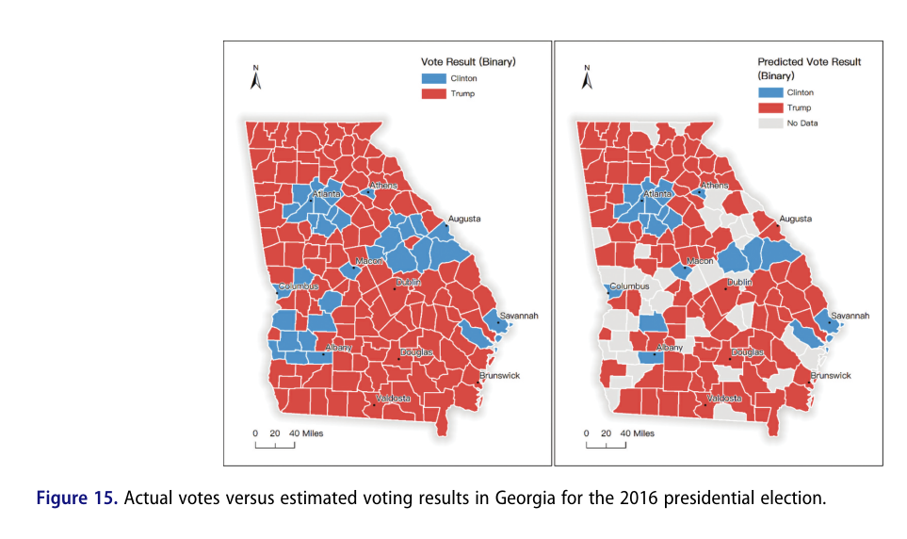
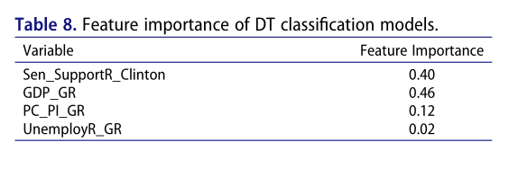
Method——模拟结果
推特情绪对预测正确有重大贡献
通过DT分类模型得到的二值投票结果与实际投票结果非常一致。

Slide 18
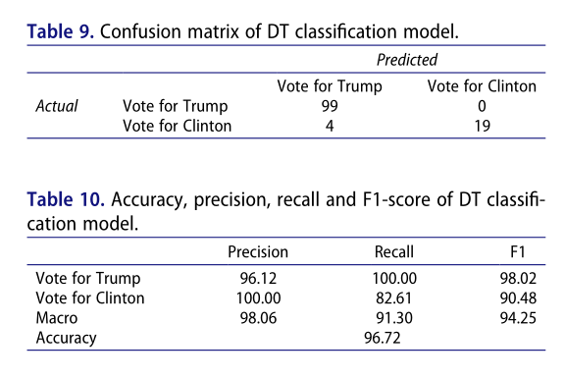
Method——模拟结果
表7和表10中DT分类的指标是不同的。
因为在选择最佳模型时，使用10倍交叉验证法来训练和评估模型的性能。表7中的所有指标都是这10次的平均值。
在找到决策树作为最佳模型后，为了呈现估计的投票结果，由于10次交叉验证中没有DT分类的平均参数，我们必须用所有的数据来拟合模型，然后用模型来做估计。
因此，我们需要再次强调这不是一个真实的预测，而是为了演示的目的。

Slide 19
Discussions and conclusion
本研究整合了经典的政治学选举预测模型和新型的利用社交媒体情绪进行预测的方法
本研究建立的模型仅采用与选票关系相对稳定的变量，这些关系在一段时间内普遍使用，所建立的模型可以用于未来的预测
应用机器学习的方法来估计模型参数，避免对线性关系的过度简化假设
改进：
由于API收集的推特数据仅占所有推文的1%,研究的一些县缺少推特数据，未来研究可使用Twitter firehose数据，还可以对没有数据的区域进行情感数据插值
模型性能对情绪分析的结果敏感，未来研究可以建立自己的推特情感分类模型
本研究忽略了体到两位候选人的推文，在未来可采用更复杂的方法直接对推文进行分类，而不是依赖于关键词搜索
推断用户舰艇位置有待改进
推特数据的偏见问题，未来研究需要评估推特数据偏差，并开发出在选举预测模型中解释这种偏差的方法

Slide 20
Thanks. And Your Slogan Here.
Speaker name and title
www.islide.cc

